Slide 1
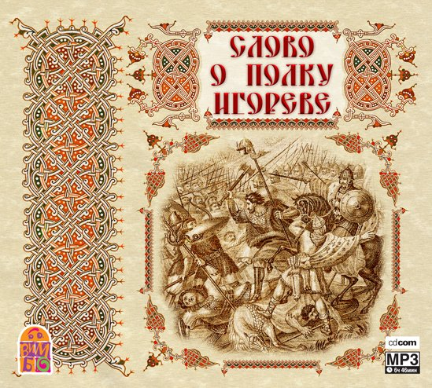

Slide 2
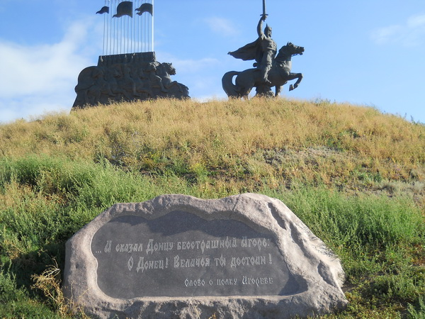
Стела, посвященная походу князя Игоря на половцев
«Слово о полку Игореве» посвящено неудачному походу против половцев
в 1185 г. новгород-северского
князя Игоря Святославича

Slide 3
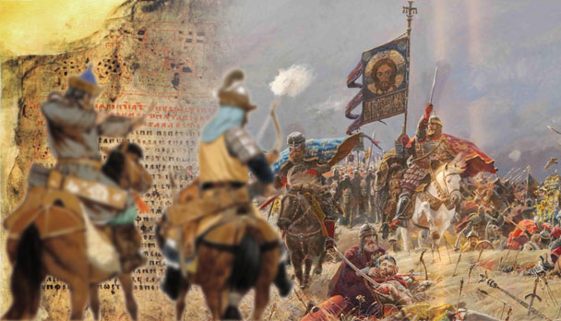
Киевская Русь много веков воевала с половецкими племенами, населявшими степи. Начало XII века тоже ознаменовалось многочисленными битвами

Slide 4
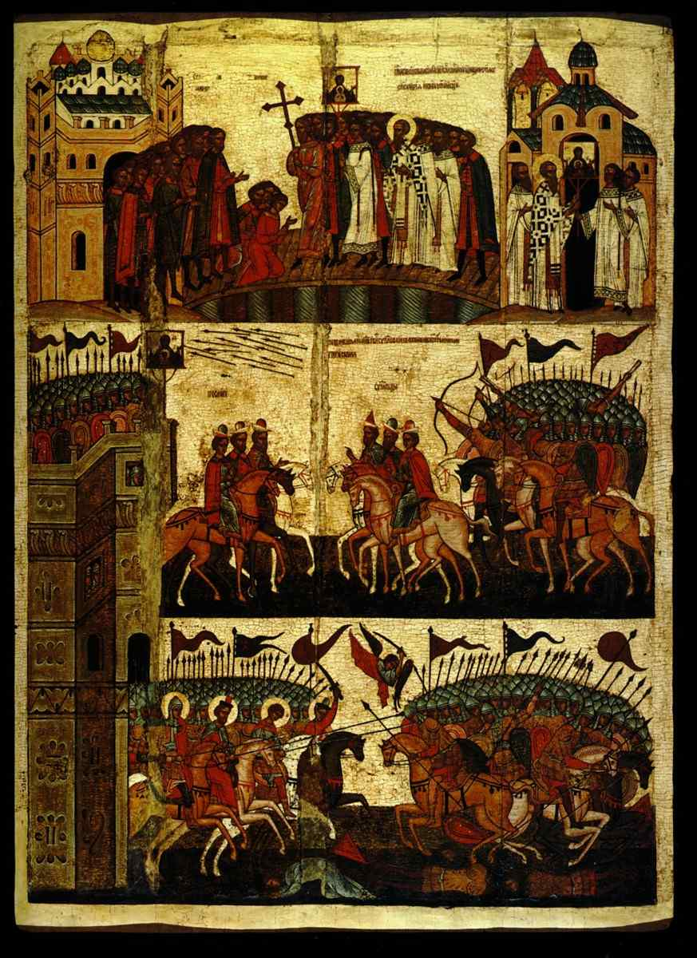
Положение Руси осложнялось разрозненностью русских князей. Мелкие княжества-«полугосударства» враждовали между собой за владения, вели братоубийственные войны

Slide 5
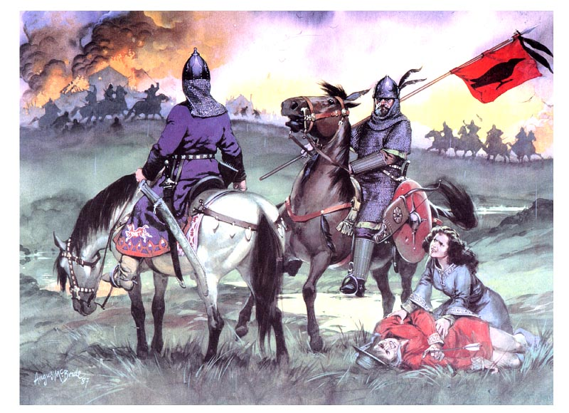
Весной 1185 года половецкий хан Кончак напал на Русь. Но киевские князья Рюрик и Святослав сумели отбить вотчину от недруга. Легендарное сражение на Хороле закончилось полным разгромом половцев

Slide 6
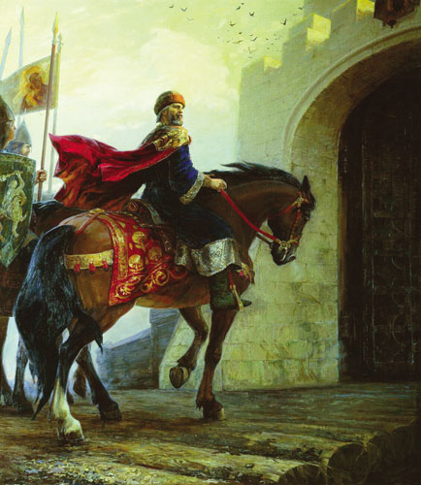
Князь Игорь решил незамедлительно воспользоваться сложившейся ситуацией и отправился покорять степные вежи. Уже 23 апреля войско великого новгород-северского князя двинулось в путь

Slide 7
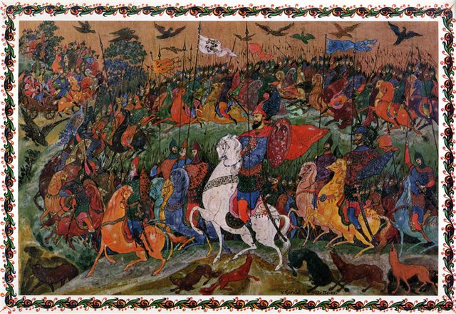
К Игорю присоединились войска его сына князя Владимира, племянника Святослава Рыльского и брата Всеволода Трубчевского

Slide 8
1 мая многочисленные войска подошли к границе, отделявшей Киевскую Русь от половецких степей. Как гласят летописи, именно тут участники похода увидели солнечное затмение, которое многими было расценено как страшный предвестник провала грандиозной военной компании. Но полководец не придал природному явлению должного внимания, за что и поплатился практически сразу

Slide 9
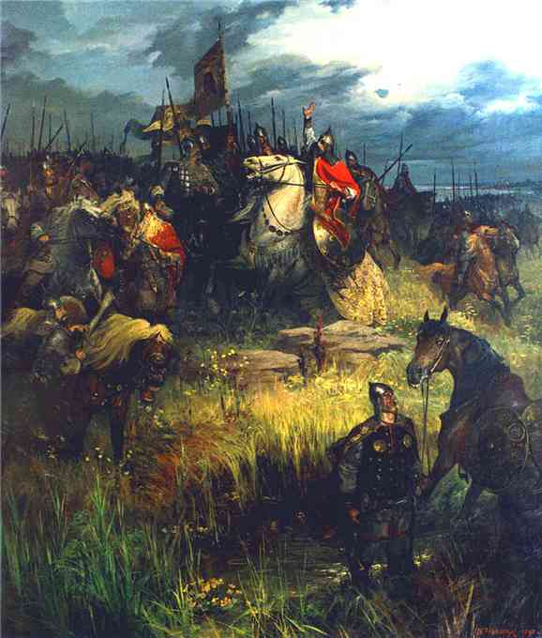

Slide 10
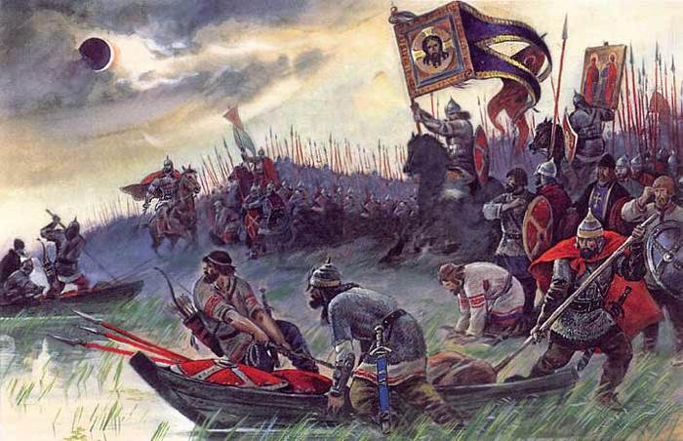
Войска углубились в половецкие степи, двигаясь в сторону Азовского моря. И 10 мая подошли к реке Сююрлеи, где напали на селение кочевников

Slide 11
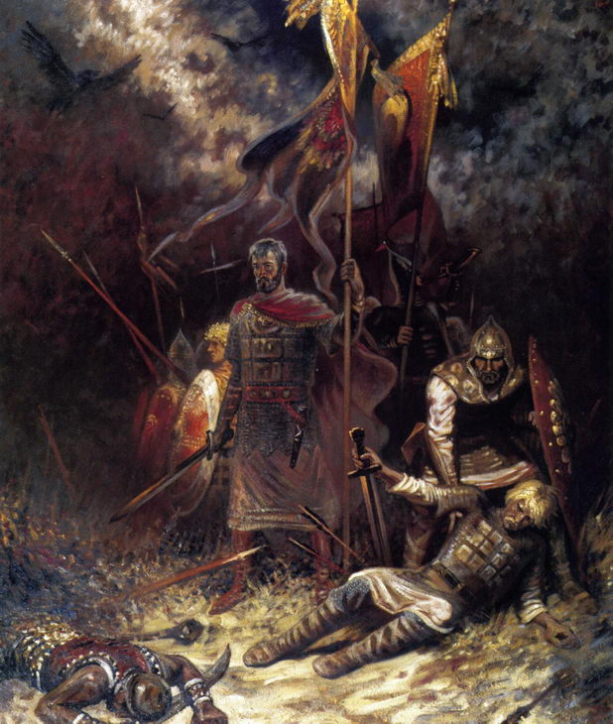
Разграбив богатые вежи, полк остался там ночевать. Хотя Игорь и хотел сразу же покинуть селение, Святослав Ольгович предложил отдохнуть после тяжелого боя, и князь согласился. Это была роковая ошибка

Slide 12
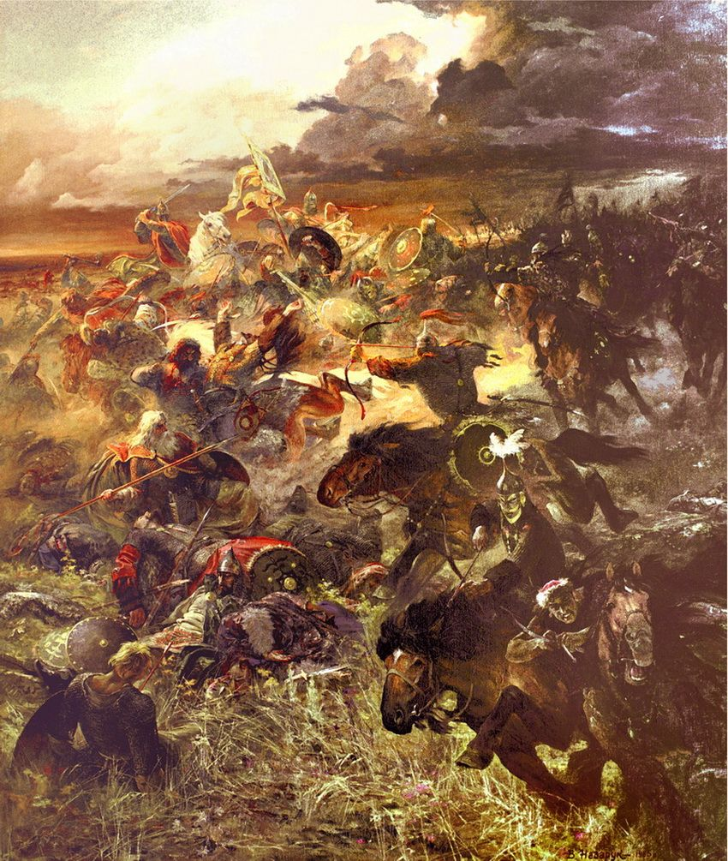
Утром вокруг селения собрались войска половцев. Отступать было некуда, и полки Киевской Руси, как могли, удерживали оборону. Но силы были далеко не равными

Slide 13
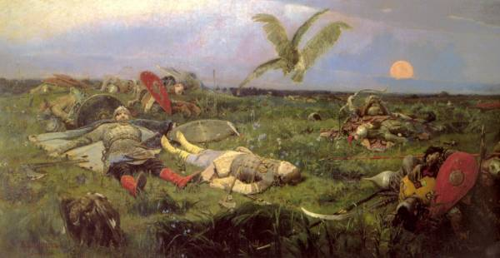
Кроме того, у осажденных не было воды и продуктов, все были измотаны утомительным долгим походом. Поэтому войско князя Игоря потерпело поражение. Полк Киевской Руси был разгромлен. Князь Игорь получил ранение и попал в плен

Slide 14
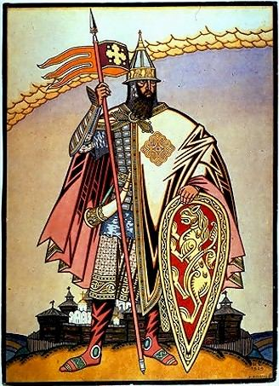
Бежать от половцев полководец смог только через год. Весной 1186 года он вернулся домой. После неудачного похода Игорь еще неоднократно воевал с половцами, на этот раз все сражения заканчивались победой

Slide 15
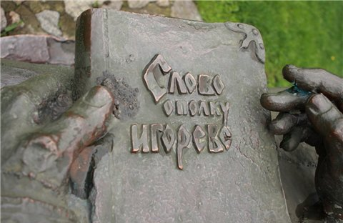
композиция произведения

Slide 16
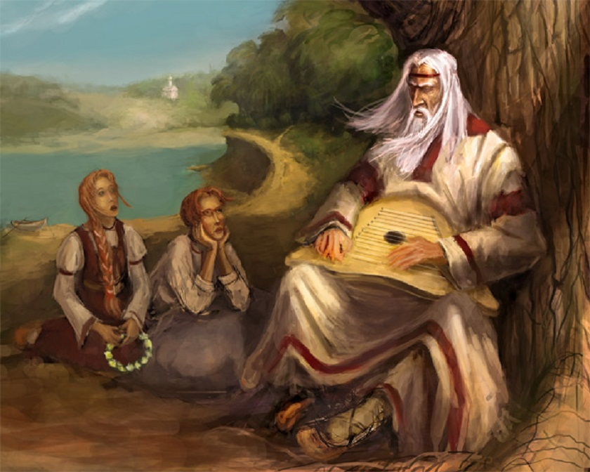

Slide 17
